Slide 1

Terugkoppeling 4e architectuurdag voor Standaardisatieraad 11 december 2025

Slide 2
Deelnemers
Programma’s
  Digital United Training Concepts for Healthcare (DUTCH)
  Nationaal Onderwijslab AI (NOLAI)
  Vaardig met Vaardigheden (VmV) / CompetentNL
  Leeroverzicht
  LLO-katalysator
  Impuls Open Leermateriaal
  Edu-V
  Npuls
Sectorale architectuur-communities
  Ketenarchitectuur: ROSA
  Referentiearchitecturen: HORA, MORA en FORA
  Sectorarchitecturen HOSA, MOSA en FOSA
Sectorpartners en leden Edustandaard
  SURF
  Kennisnet
  MBO Digitaal
  DUO
  Ministerie van OCW
  Edustandaard

Slide 3
Architectuurdagen Edustandaard
Eerdere architectuurdagen
  28 juni 2023
  1 februari 2024
  10 oktober 2024
Resultaten
  Verslag met analyse raakvlakken en afhankelijkheden, na reviewronde met alle betrokkenen
  Aanbevelingen voor samenwerking geformuleerd
  Concrete thema’s voor samenwerking geïdentificeerd
    Met deze thema’s gaan we in de 4e architectuurdag verder

Slide 4







Vraag en aanbod diensten
 | Definiëren Onderwijs | Ontwikkelen Onderwijs | Oriënteren | Aanmelden Inschrijven | Uitvoeren Onderwijs | Diplomeren Certificeren
Aanbod
Vraag

Slide 5
Governance op architectuur en standaarden
4e Architectuurdag: Governance op architectuur en standaarden
Notitie ‘Spade dieper’
  Aan de Informatiekamer
  Namens de sectorpartners (SURF, MBO Digitaal, Kennisnet, Edustandaard en OCW)
Kern
  We hebben architectuurproducten en samenwerkingen in de sector
  De Groeifondsprogramma’s realiseren functionaliteit en sectorvoorzieningen, verdiepen de kaders en werken die uit naar concrete architecturen, afspraken en standaarden
  Hoe organiseren we de samenwerking?
    Aan de voorkant kaders meegeven, overzicht bieden en publieke waarden borgen
    Ruimte bieden aan Groeifondsprogramma’s om ideeën in te brengen en de architectuurproducten in de sector mede vorm te geven

Slide 6
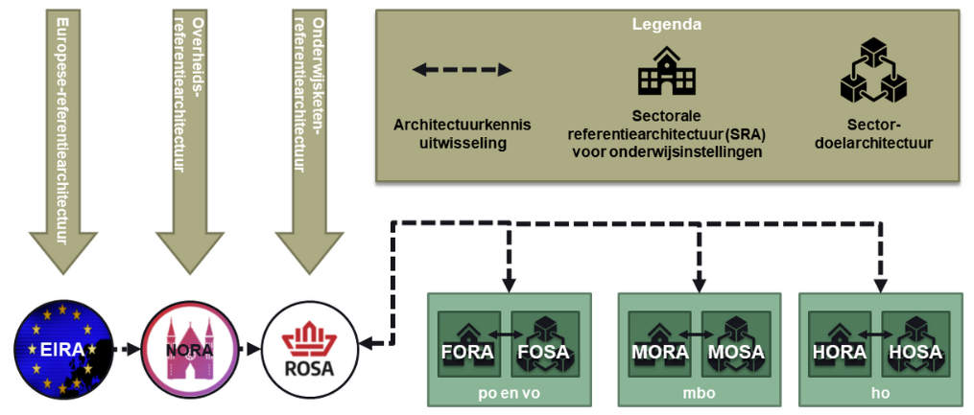
Sectorarchitecturen

Slide 7
Betrokken partijen
Informatiekamer
Groeifonds
Programma’s
Sectorpartners
Edustandaard
Private partijen
HBO/WO: SURF
Architecture
Board
HORA
HOSA
Standaardisatieraad
VDOD
Voorzieningen
MBO: MBO Digitaal
participeren
in
Architectuurraad
participeren
in
MORA
MOSA
MEVW
Architectuur
producten
FO: Kennisnet
Werkgroepen
FORA
FOSA
VEDN
Afspraken en standaarden
Afspraken en standaarden
DUO
OCW
Studielink
ROSA

Slide 8
Architectuurproducten andere sectoren of partijen
HO
SURF
MBO
MBO Digitaal
FO
Kennisnet
Onderwijsdomein
Edustandaard
HORA
MORA
FORA
Standaarden en afspraken
HOSA
MOSA
FOSA
Terugkoppeling
architectuur
producten
ROSA
Registratie van
afspraken en
standaarden
Architectuur Kader Afspraak (AKA)
(Groeifonds)
Programma’s
en projecten

Slide 9
Thema’s
4 Thema’s parallel bespreken
  Open Leermateriaal
  Flexibel onderwijs en Leven Lang Ontwikkelen
  Datasets delen
  AI
Vragen
  Wat zijn op dit thema de uitdagingen en kansen?
  Wat is er op dit thema nodig aan samenwerking en afstemming?
  Hoe kom je op dit thema tot gezamenlijke afspraken en standaarden?
  Welke concrete governance en publiek-private samenwerking is er nodig

Slide 10
Uitkomsten en vervolgstappen
Afspraken, standaarden en voorzieningen in het ketenproces
  Ketenproces met afspraken, standaarden en voorzieningen in kaart brengen
  ROSA als gemeenschappelijk referentiekader
  Organiseren onderlinge afstemming om tot komen tot registratie bij Edustandaard
Afstemming over specifieke thema’s
  Identificeer thema’s waarop afstemming noodzakelijk is
  Organiseer kleinschalige afstemming
  Gefaciliteerd door Edustandaard
Uitwerking federatief datastelsel
  Werk het concept verder uit, in afstemming met de doelarchitecturen, Onderwijsinformatiestelsel en ROSA
Werkgroep AI en ethiek
  Breng technische kennis, onderwijskennis en ethiek rondom AI samen in een werkgroep
  Met als doel om kaders rondom AI en ethiek op te nemen in de ROSA

Slide 11
4e architectuurdag
Edu-V
Npuls
Impuls Open Leermateriaal
Leeroverzicht
LLO Katalysator
NOLAI
CompententNL / Vaardig met Vaardigheden
DUTCH
27 oktober 2025
Menno Scheers (SURF)
Bram Gaakeer (OCW)
Joël de Bruijn (MBO Digitaal)
Dirk Linden (Kennisnet)
Janneke Suijker (Edustandaard)
Bas Kruiswijk (Edustandaard, dagvoorzitter)
Colofon

